Slide 1
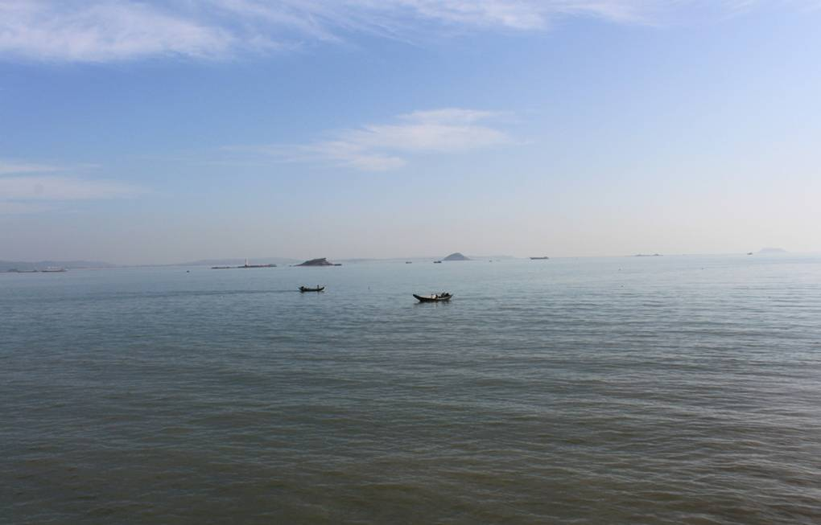
两、三位数乘一位数
（一次进位）
WWW.PPT818.COM

Slide 2
复习回顾
竖式进行笔算：
24×2= 312×3=
48
936
2 4
× 2
4 8
3 1 2
× 3
9 3 6

Slide 3
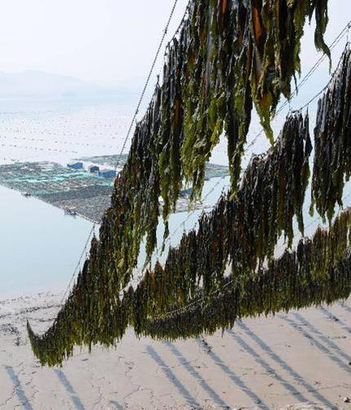
种海带

Slide 4
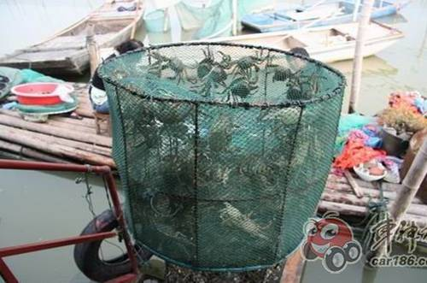
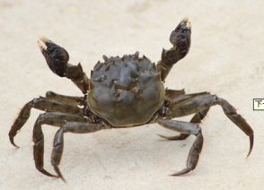
养螃蟹

Slide 5
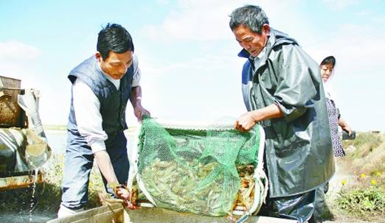
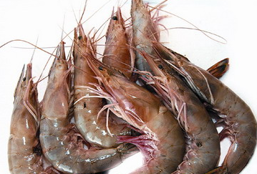
养海虾

Slide 6
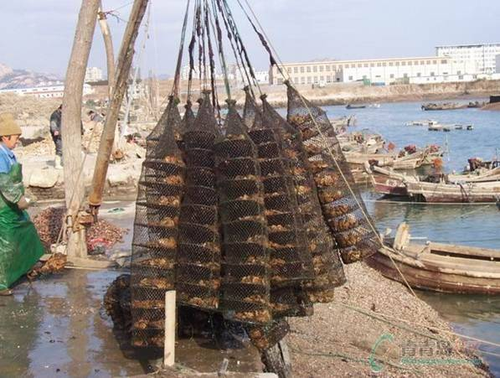
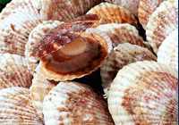
养扇贝

Slide 7
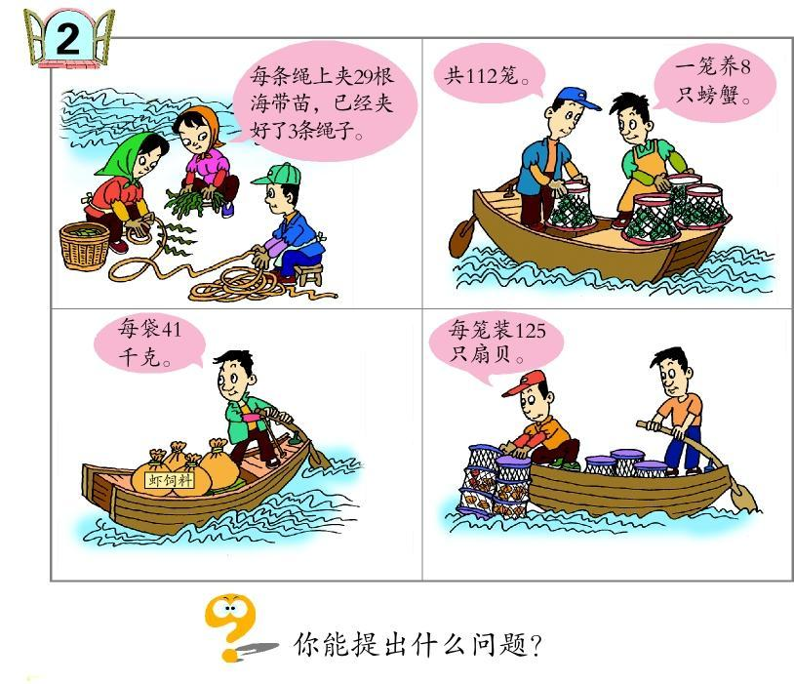
1
2
3
4

Slide 8
一共夹了多少根海带苗？

Slide 9
每条绳上夹29根海带苗，已经夹好了3条绳子。一共夹了多少根海带苗？
29×3=
29
87
(根)
3
×
2
8
7
答：一共夹了87根海带苗。

Slide 10
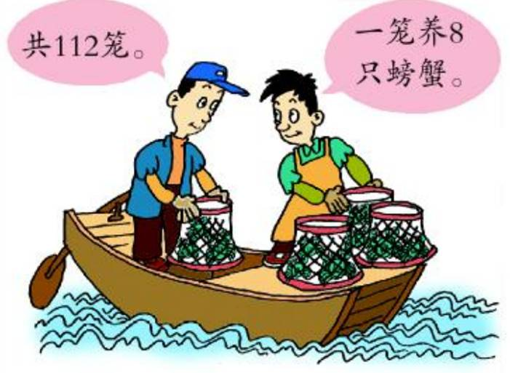
一共养了多少只螃蟹？

Slide 11
一笼养8只螃蟹，共112笼螃蟹。一共养多少只螃蟹？
112×8=
112
× 8
896（只）
1
8
9
6
答：一共养896只螃蟹。

Slide 12
4袋饲料共重多少千克？

Slide 13
投放 4袋 虾饲料，每袋41千克，
共投放了多少千克饲料？
41×4=
4 1
× 4
164（千克）
1
1
6
4
答：一次共投放164千克饲料。

Slide 14
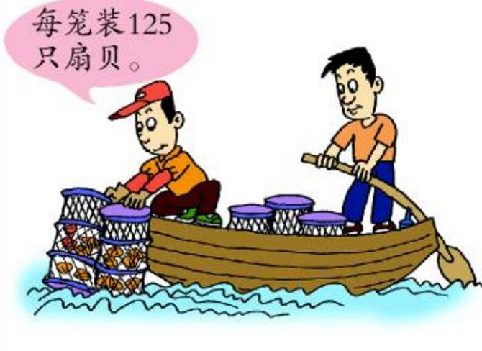
3笼能装多少只扇贝？

Slide 15
船上有3个笼子，每笼装125只扇贝。一共能装多少只扇贝？
125×3=
375（只）
1 2 5
× 3 3
1
3
7
5
答：一共能装375只扇贝。

Slide 16
算一算

Slide 17
再见

